Slide 1
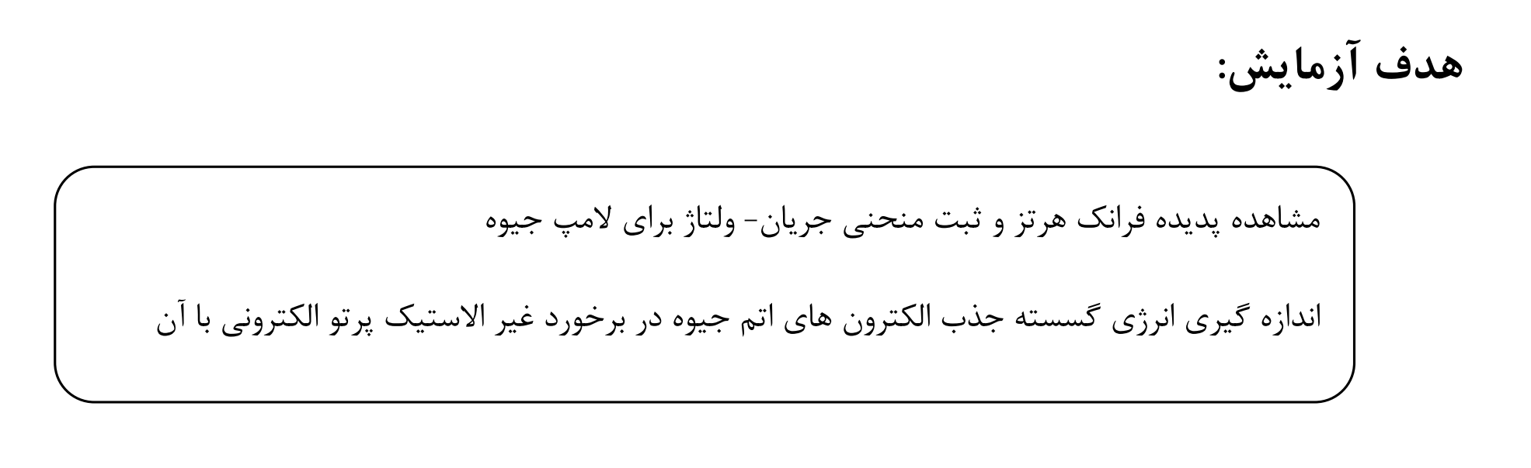
آزمایش فرانک هرتز
دانشگاه صنعتی شریف
آزمایشگاه فیزیک 4
دانشکدۀ فیزیک
اعظم ایرجی زاد
اسفند ۹۹

Slide 2
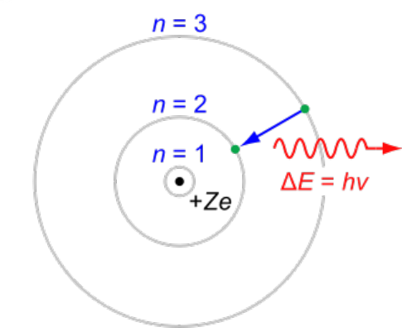
پیدایش نظریۀ کوانتوم
عدم امکان توصیف برخی از آزمایشها بر مبنای خاصیت موجی نور و لزوم ورود کوانتومی بودن انرژی در سیستم های مقید
پیشنهاد مدل اتمی بور در سال 1913 برای ساختار اتم ها
الکترونها در ترازهای انرژی گسسته در اتم اشغال می کنند.
تایید مدل توسط آزمایشها با دیدن نحوه جذب و تابش انرژی

Slide 3
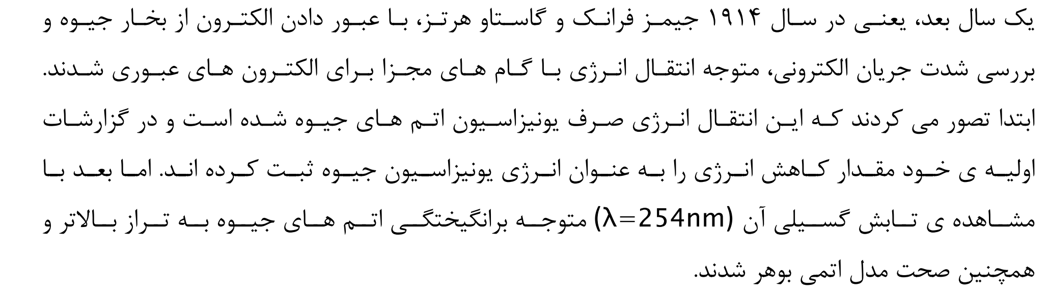
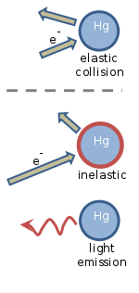
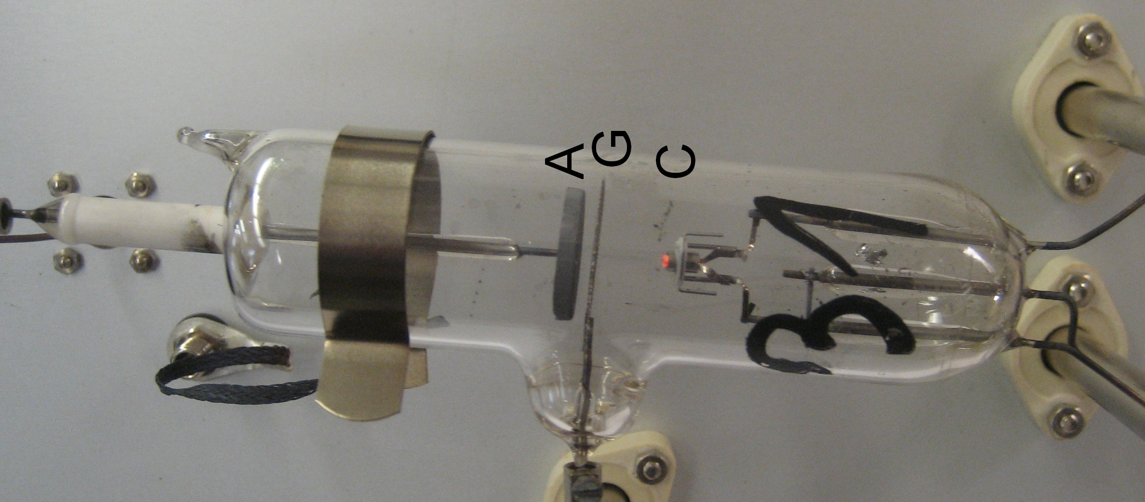
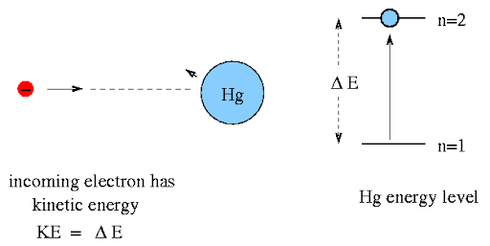
There is a droplet of mercury inside the tube, although it is not visible in the photograph. C - cathode assembly; the cathode itself is hot, and glows orange. It emits electrons which pass through the metal mesh grid (G) and are collected as an electric current by the anode (A).

Slide 4
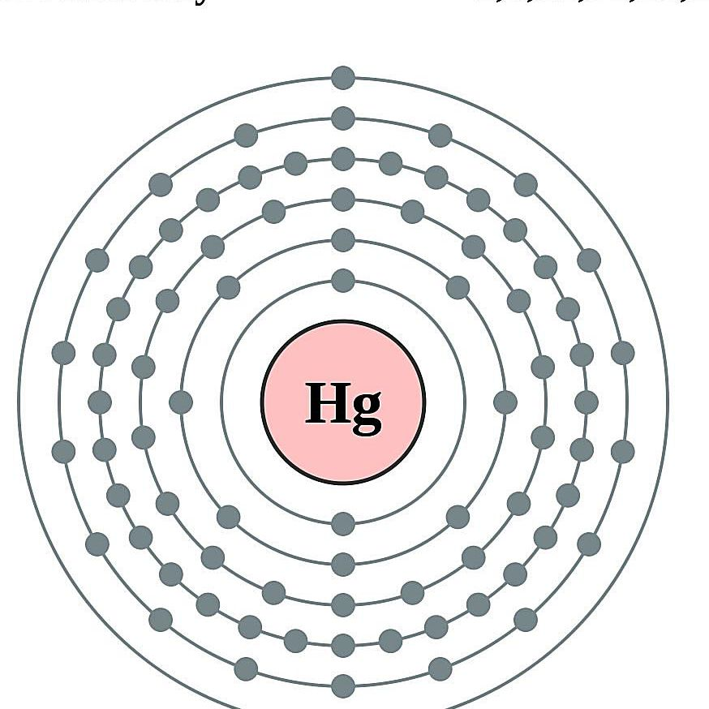
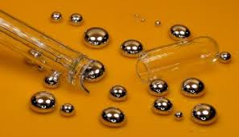
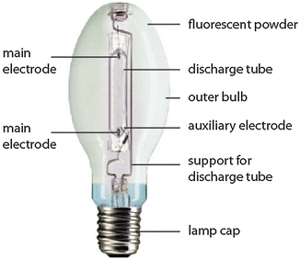

انتخاب بخار جیوه به عنوان سیستم رقیق تک اتمی با قابلیت کنترل دانسیته و جذب و تشعشع در محدوده چند الکترون ولت

Slide 5
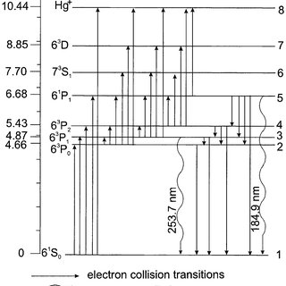
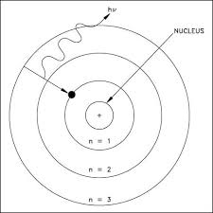

ترازهای انرژی در اتم جیوه

Slide 6
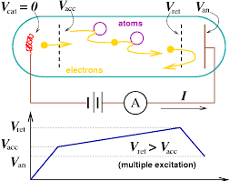
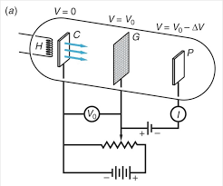
ساختار لامپ آزمایش فرانک هرتز و مدار و پتانسیل

Slide 7
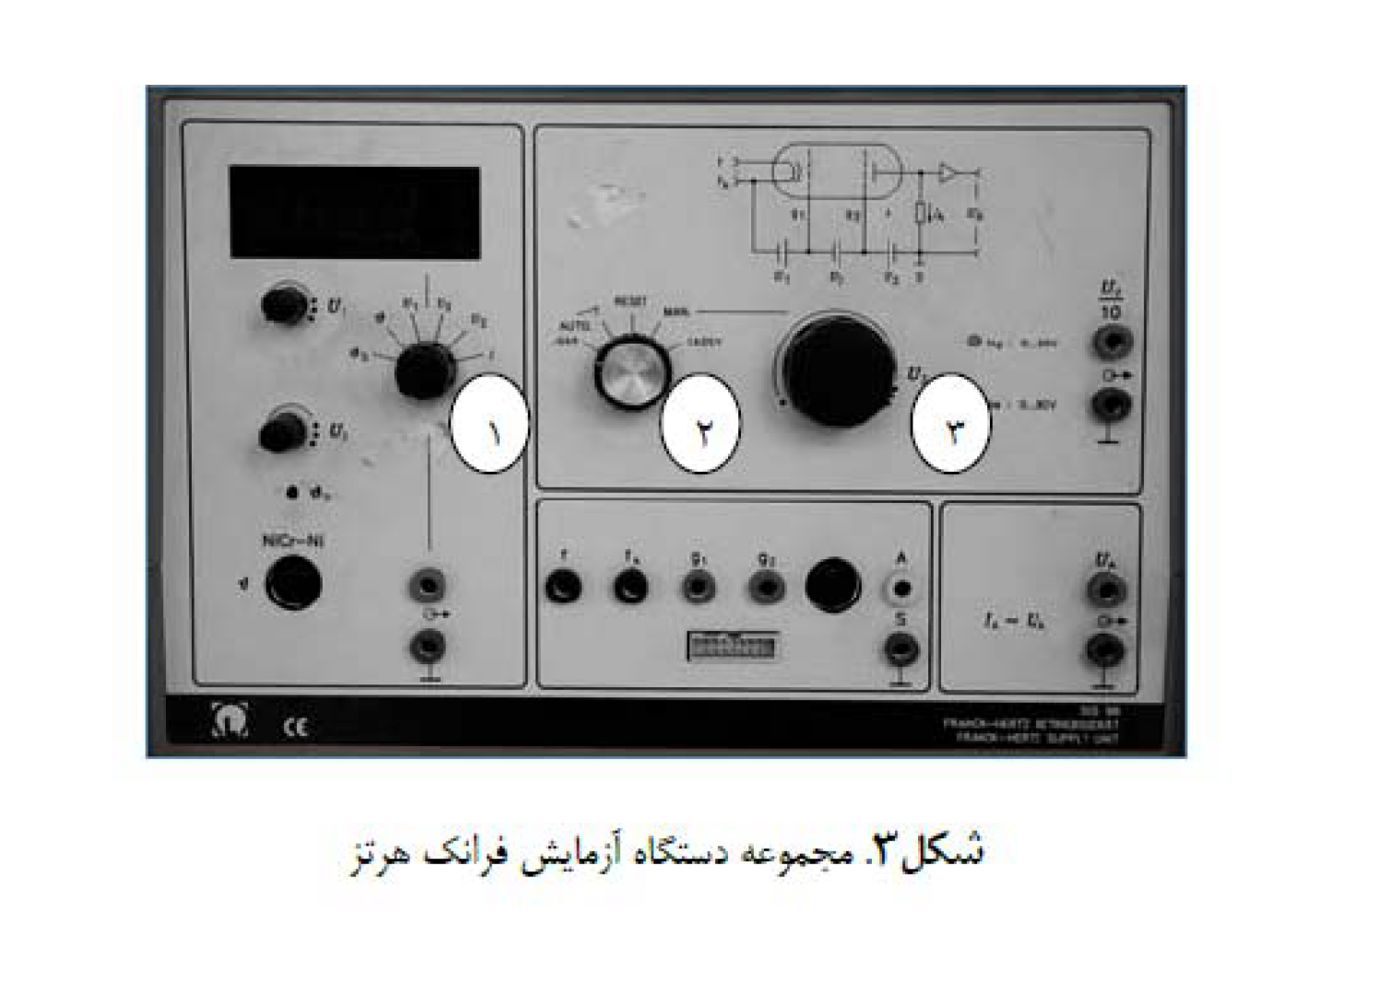
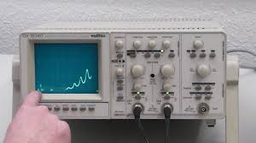
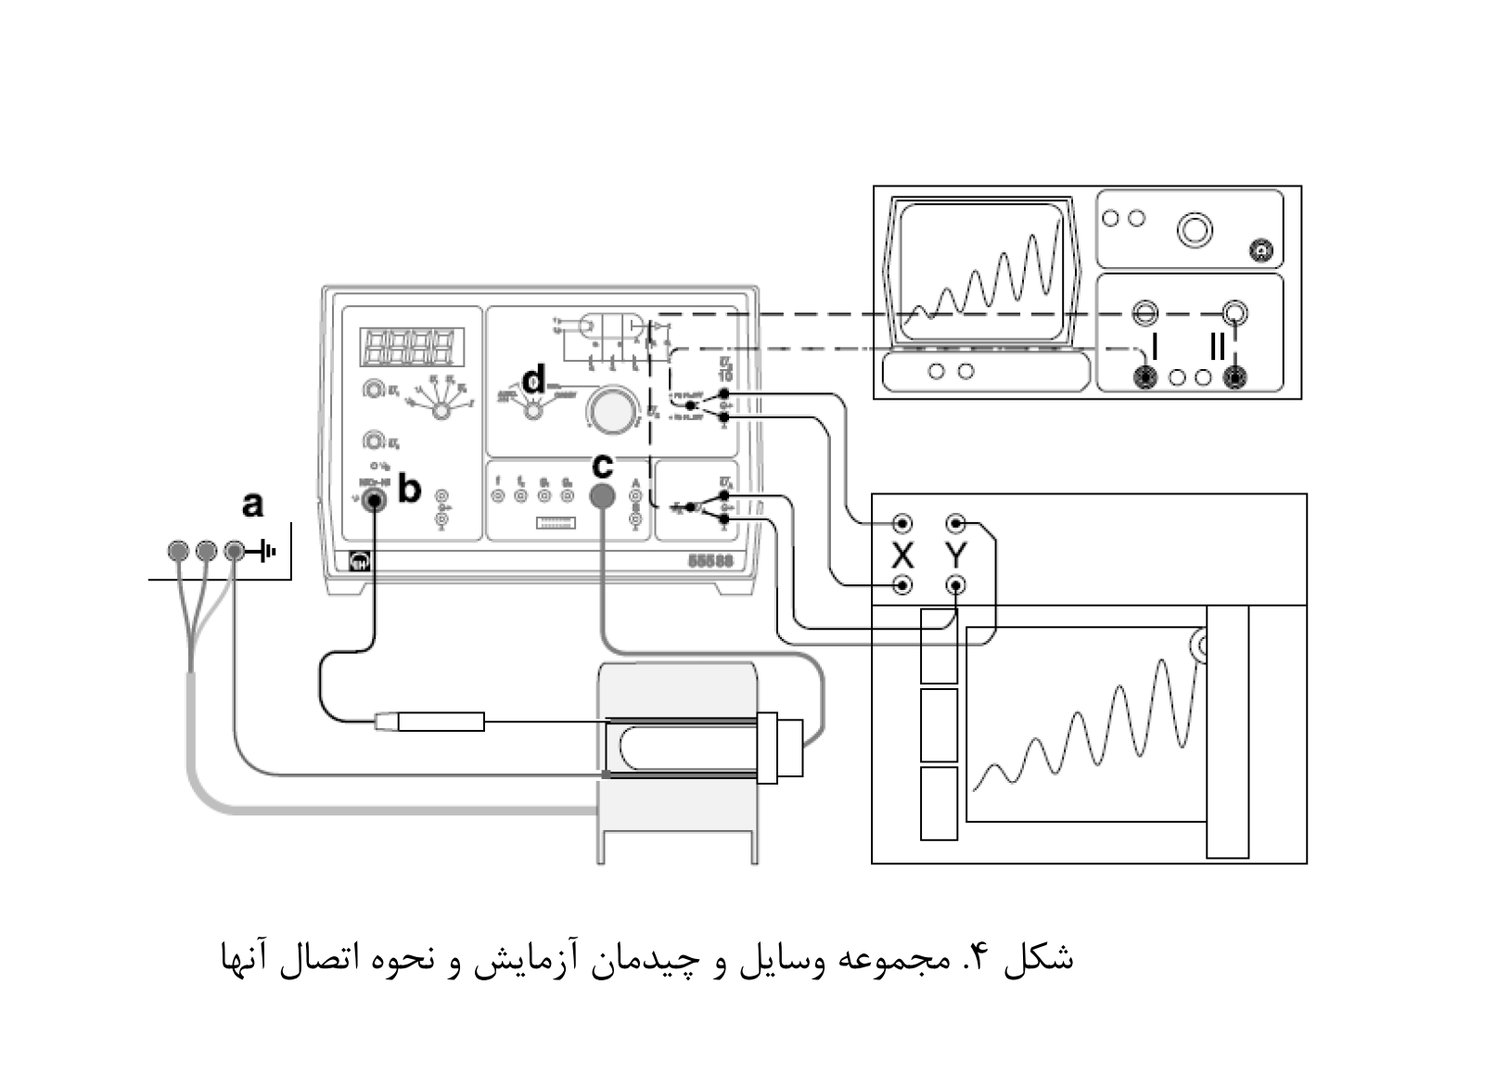
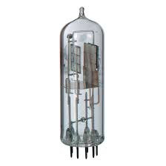

Slide 8
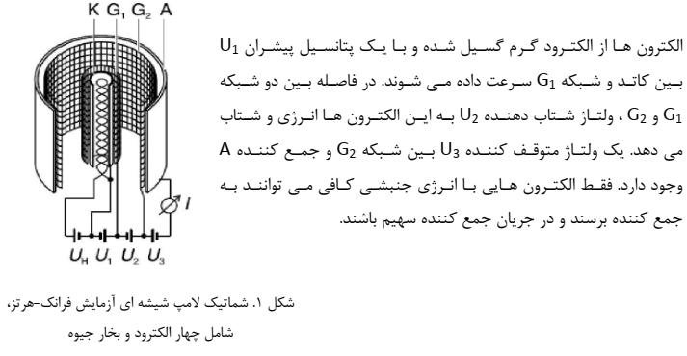
طرز کار لامپ آزمایش فرانک-هرتز

Slide 9
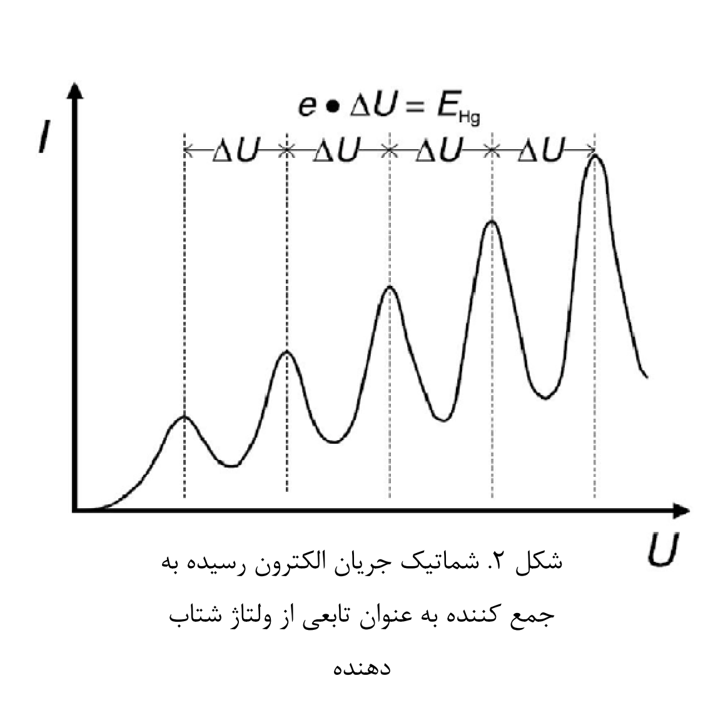
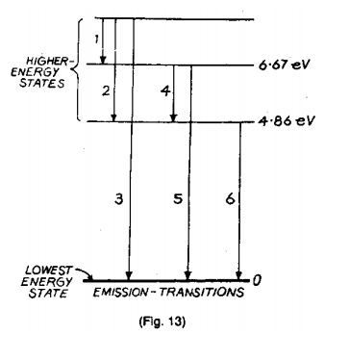
نحوۀ انجام آزمایش
در ايـن آزمـايش، ولتـاژ شـتاب دهنـده ي U₂ از صـفر تـا 30ولـت افـزايش مـي يابـد، در حاليكـه U₁و U₃ ثابت نگه داشته مي شـوند و جريـان متنـاظر جمـع كننـده I_{A} انـدازه گيـري مـي شـود. شـكل 2شـماتيكي از جريان جمـع كننـده را نشـان مـي دهـد. بـا افـزايش پتانسـيل شـتاب دهنـده ،U₂ جريـان ابتـدا افـزايش مـي يابد و برخـورد الكتـرون هـا بـا اتـم هـاي جيـوه كـاملاً كشسـان و بـدون انتقـال انـرژي اسـت. امـا زمـاني كـه انرژي جنبشي الكترون هـا بـه ميـزان مـورد نيـاز بـراي تحريـك اتـم جيـوه ( E_{Hg}= 4/9 eV) برسـد، برخـورد غير كشسـان رخ مـي دهـد. بعـد از برخـورد، الكتـرون هـا ديگـر قـادر بـه غلبـه بـر ولتـاژ متوقـف كننـده U₃ نيستند و در نتيجه جريان جمع كننده شديداً افت مي كند.

Slide 10
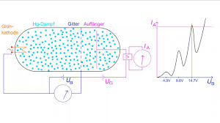
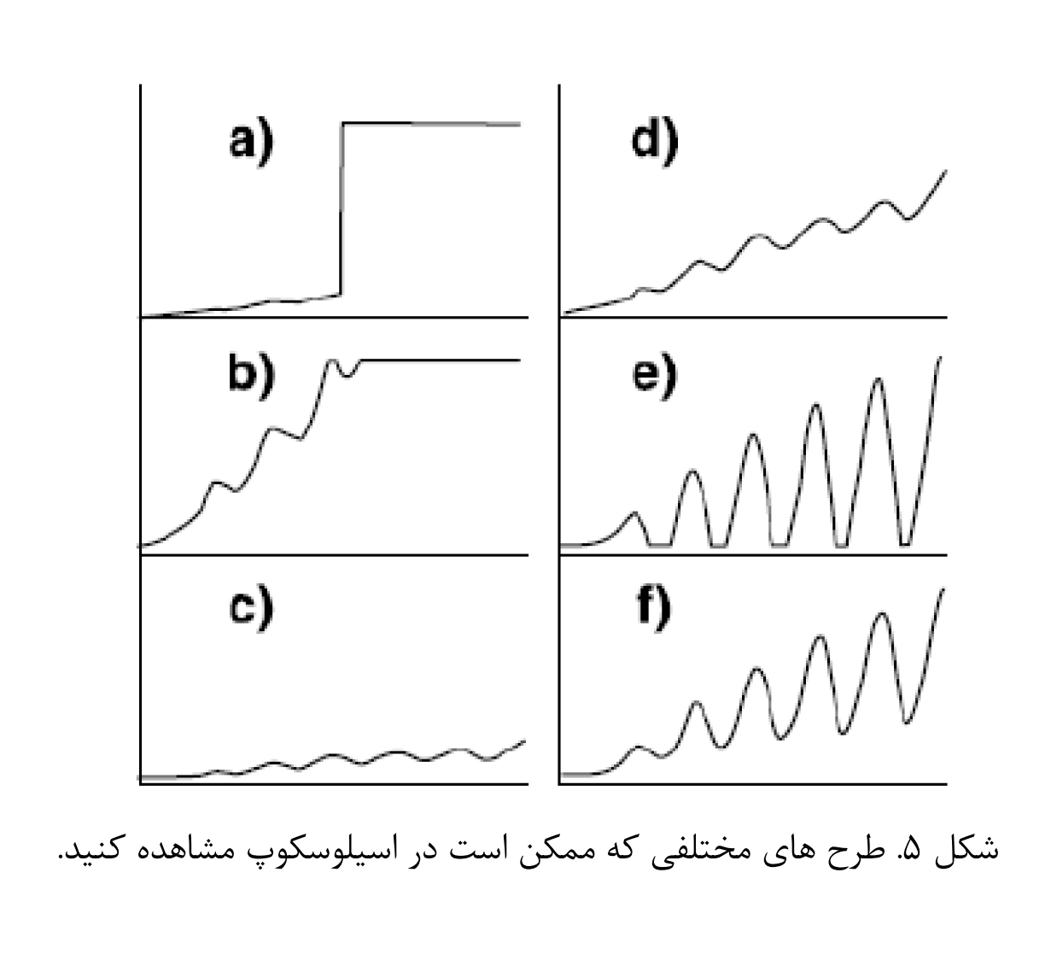
نحوۀ انجام آزمایش
ابتــدا U₁ و U₃ را روي 1/5 ولت تنظــيم كنيــد، وقتــي كــه دمــا بــه 170رســيد آزمــايش را شروع كنيد (U₂ در حالت دندان اره-ای است). با تغييـر U₁ و U₃ مقـادير بهينـه آنهـا را بـراي مشـاهده بهتـرين نمـودار پيـدا كنيـد. طـرح هـاي مختلفي كه ممكن است مشاهده شود در شكل 5 قابل مشاهده است. نمودارها منحنی خروجی جریان الکتریکی آند (U_{A}) بر حسب U₂ است.
سوال: کدام یک بهترین منحنی است؟ ایراد طرح های دیگر چیست؟

Slide 11
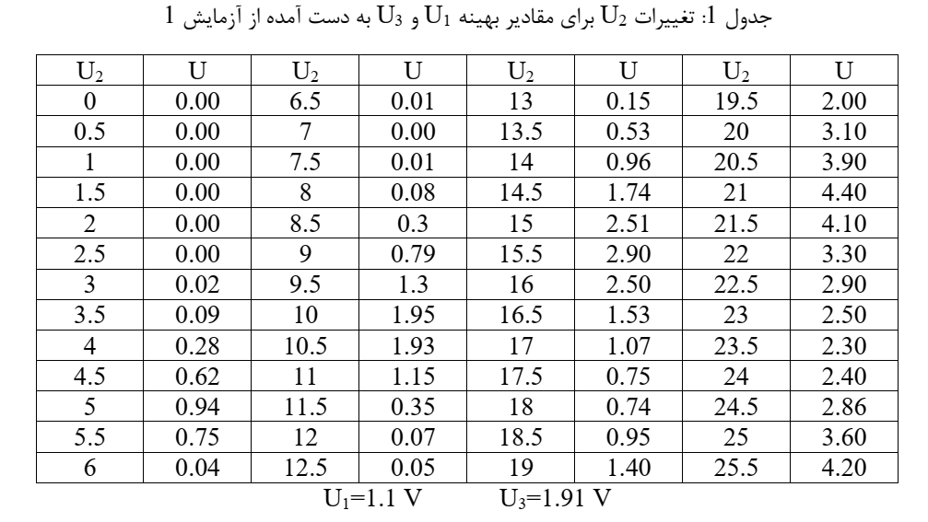
آزمایش 2
در ايــن آزمــايش كليــد وضــعيت شــماره 2را در حالــت manual قــرار داده و U_{A} را از اسيلوســكوپ جــدا نماييد و بـه ولتمتـر وصـل كنيـد. از مقـادير بـه دسـت آمـده و بهينـه U₁و U₃ كـه در آزمـايش 1 بـه دسـت آورديد، استفاده كنيد. آنگـاه بـا تغييـر U₂ از صـفر تـا سـي ولـت، خروجـي U_{A} توسـط ولتمتـر كـه متناسـب با I_{A} است را در جدول1 يادداشت كنيد. همـين كـار را بـراي دو مقـدار ديگـر U₁ (مـثلاً 0/2كمتـر و بيشـتر از مقـدار بهينـه) انجـام دهيـد و نتـايج را در جدول 2 و 3 وارد كنيد.

Slide 12
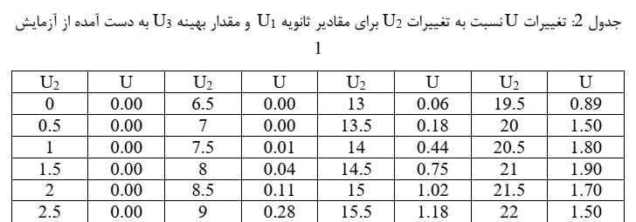
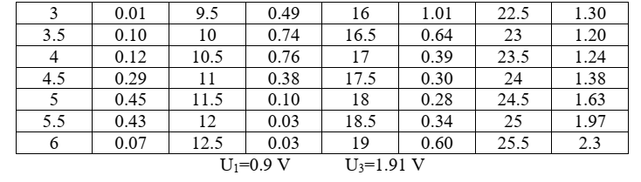

Slide 13
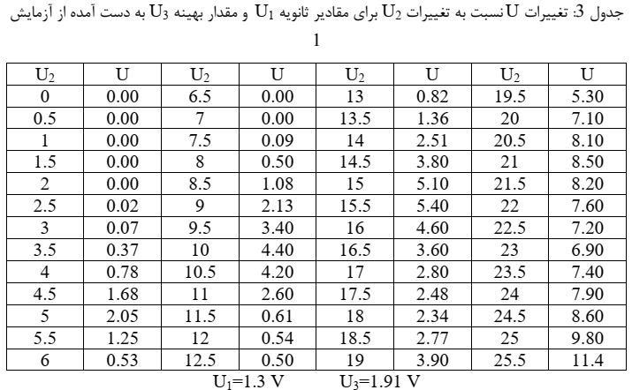

Slide 14
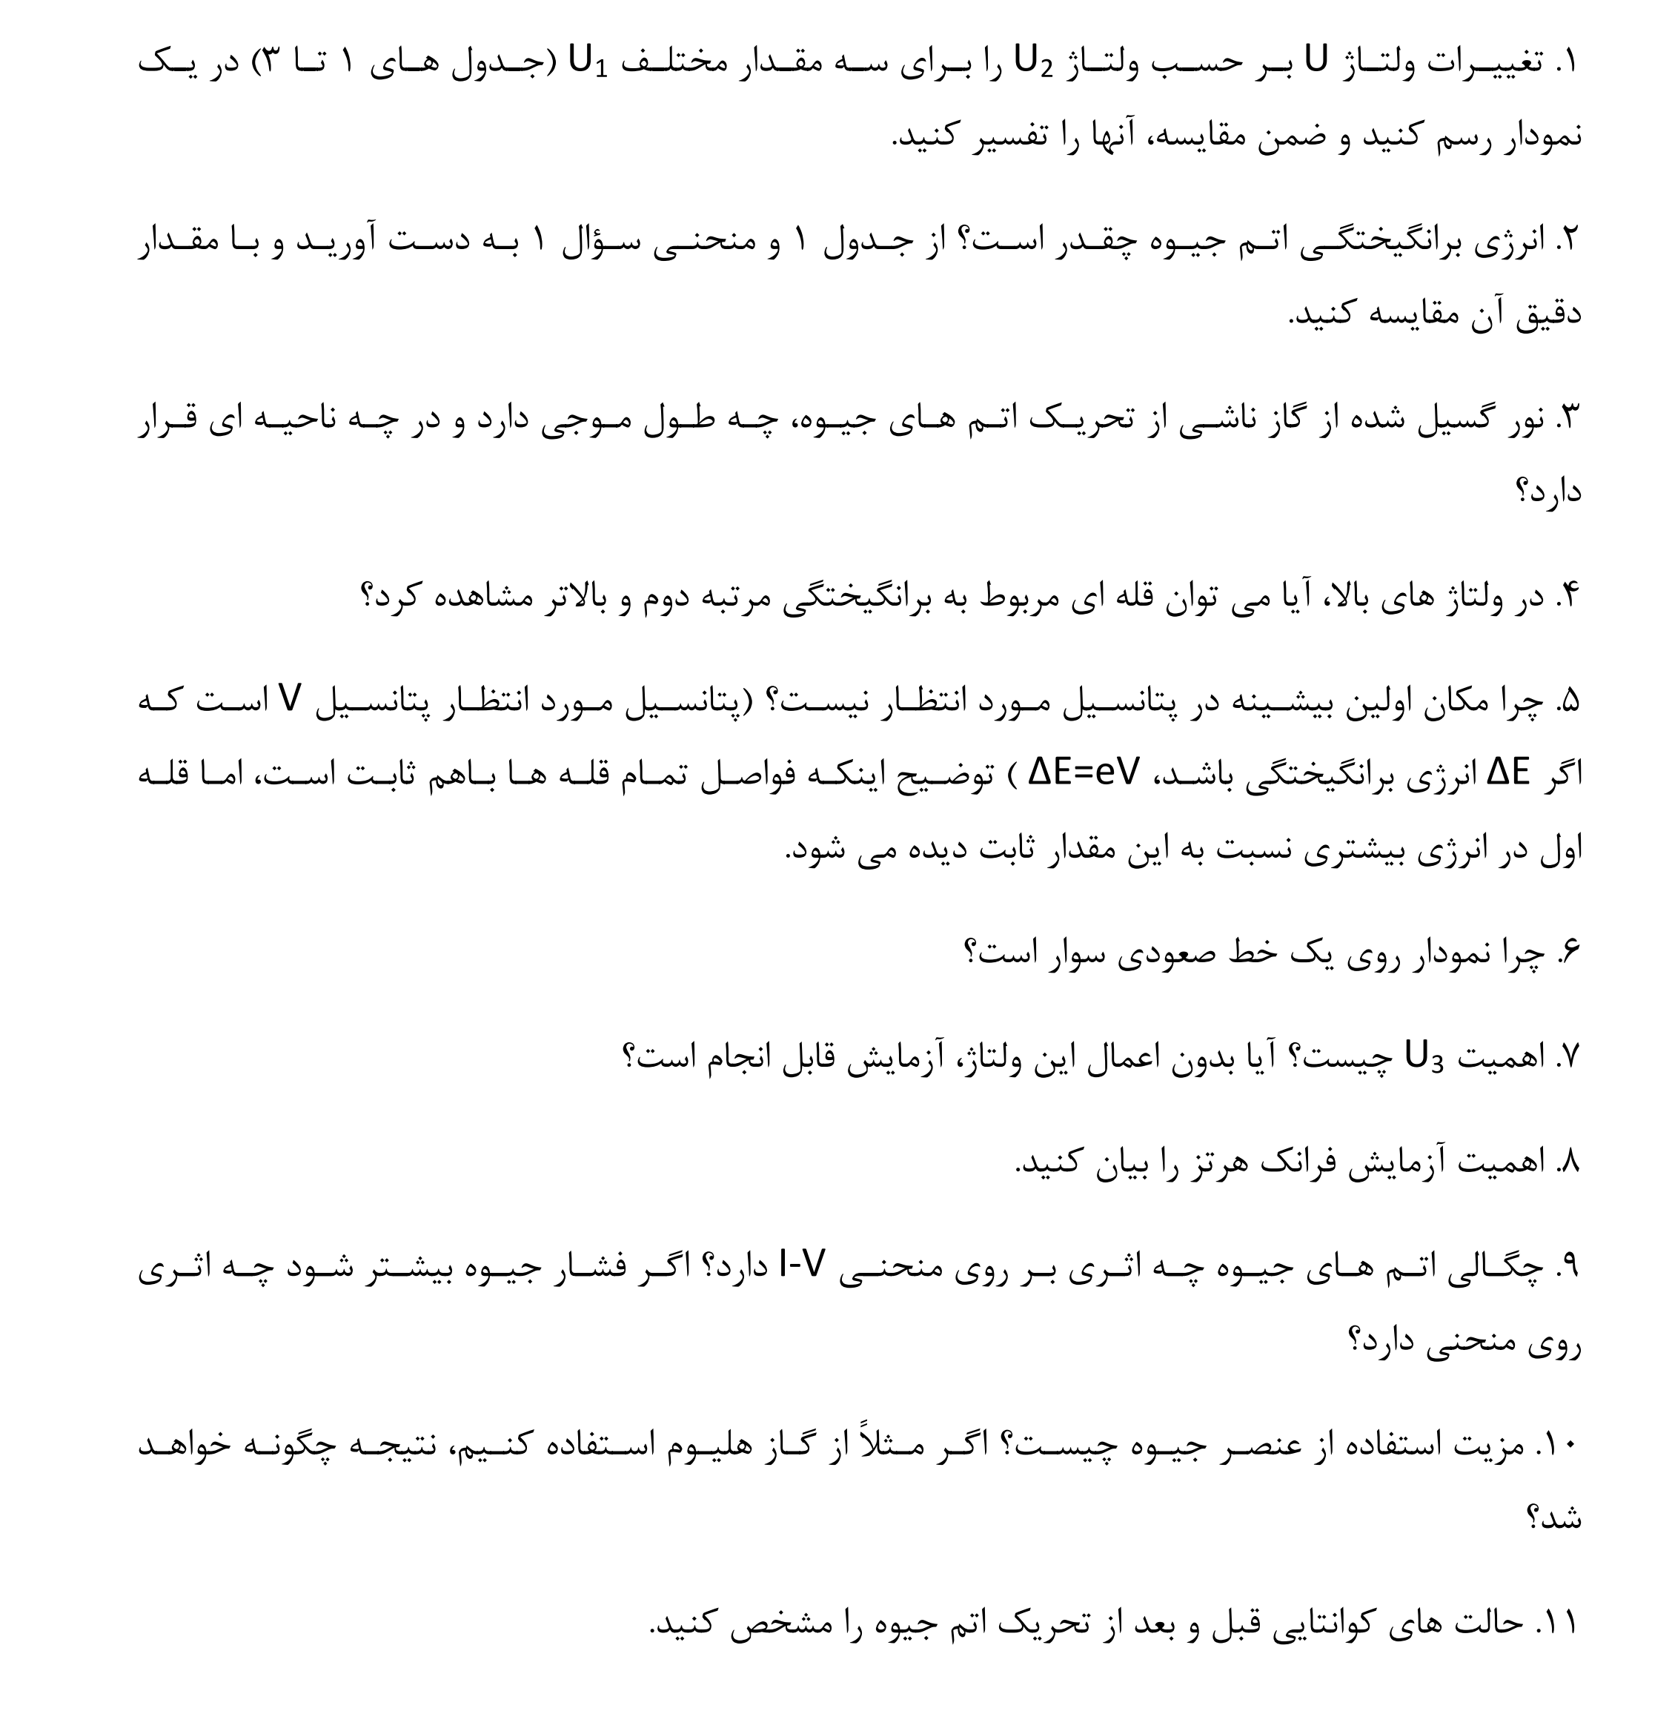

Slide 15
سوالات آزمایش اثر فوتوالکتریک
1- نتیجۀ فیزیکی مهمی که از پدیدۀ فوتوالکتریک به دست آمده است را بیان کنید.
2- در اثر فوتوالکتریک چه مواردی با فیزیک کلاسیک قابل توضیح هستند؟ کدام موارد قابل توضیح نیستند؟
3- ساختار سلول فوتوالکتریک چگونه است؟
۴- چگونه طول موج های مختلف ایجاد می شود؟
۵- سلول های فوتوالکتریک چه کاربردهایی دارند؟

